Slide 1
Python爬蟲程式與資料視覺化開發
1

Slide 2
資料科學 (Data Science)
資料 Data
Internet
非結構性資料 (Un-structured Data)
半結構性的資料 (Sem-structure Data):
結構化的資料: Excel 表格: 欄、列

Slide 3
資料 Data
資訊 (Information)
知識 (Knowledge)

Slide 4
結構化資料
編號 | 姓名 | 地址 | 電話 | EMAIL
1 | 陳惠安 |  |  | hueyan@ms3.hine.net
2 | 將小於
3 | 劉德華
4 | 郭父陳
5
6
欄: Column,
列: Row, Record, Tuple

Slide 5
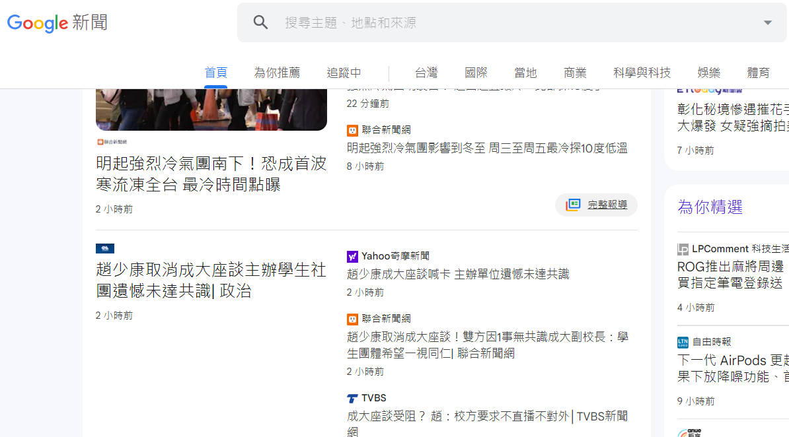
非結構化資料
例如散亂的網頁內容

Slide 6
半結構化資料
JSON
XML
註記符號, 一些層次的概念

Slide 7
質 與 量
質的資料 (Qualitative Data)
文字
性質
順序
分類
量的資料 (Quantitative Data)
數值
大小
連續資料: 時間, 身高, 體重 -> 中間可以插入無限數值
離散資料: 四季

Slide 8
資料的尺度 – 4 種
名目尺度 (Nominal): 性別, 眼睛的顏色, 咖啡的品種, 季度
相等:季度
集合的成員:
順序尺度 (Ordinal)
滿意度 1-10, 快樂程度
順序姓, 比較大小
問題練習: 飲料品牌: 黑松沙士; 可口可樂; 百事可樂, 前面三個品牌是屬於名目還是順序?

Slide 9
區間尺度 (Interval): 等距區隔, 氣溫
比率尺度 (Ratio): 股票價格漲了 %

Slide 10
資料探勘 (Data Mining)
資料庫的知識探索 KDD (Knowledge Discovery Database)
預測
識別 (Pattern)
分類: 客戶的類型, 信用
最佳化: 有限貨品種類, 找出最具利潤的商品

Slide 11
資料探勘的步驟
資料的篩選 (Selection)
資料預先處理 (Preprocessing): 男性的洗面乳銷售
轉換 (Transformation): 男性洗面乳在季節的變化
資料探勘: 演算法, 資料分析方法
解釋與評估: 這款洗面乳在冬天的銷售量升高
洞察 Insight

Slide 12
資料科學 Data Science 的流程
你要問,回答甚麼? 興趣?
取得資料
探索與分析資料
建立模型
答案, 視覺化的資料呈現, 互動溝通

Slide 13
Python 開發環境
Colab (Google)
VS Code (Microsoft)
Anaconda – Jupyter
Python
Thonny
PyCharm
QT

Slide 14
Python
Interpret : Python, Basic
Compile: C, C++, Pascal (Delphi)

Slide 15
使用於資料分析的函式庫
Library
Package
Numpy: Aarray
Scipy
Pandas: DataFrame
Matplotlib
Sympy, Sckit-image

